Slide 1

基于微信小程序的旅行记录平台
——项目计划
闫紫微 31801292 王心怡31801293 吴卓 31801294
2020年10月30日 G07

Slide 2

版本记录
日期 | 版本号
2020.10.20 - 2020.10.21 | V0.1.0
2020.10.21 - 2020.10.22 | V0.2.0
2020.10.23 - 2020.10.24 | V0.2.1
2020.10.27 - 2020.10.28 | V0.3.0

Slide 3
01
02
03
目录
项目概述
Project Overview
可行性分析报告
Feasibility Analysis Report
项目计划
Project Plan
04
05
06
04
项目团队建设
Project Team Building
项目预算
Project Budget
其它
Other

Slide 4

Part 01
项目概要
Project Overview

Slide 5

足迹
—— 一款有关个人旅行记录及分享的微信小程序
用户可以使用足迹对景点、住宿和餐饮等进行打卡、记录和分享。
用户可以在足迹上通过GPS定位自己的位置，上传所在地点的照片并配有文字；同时可以浏览各种打卡地点信息。

Slide 6


功能模块
01
定位打卡
用户在默认页面点击“开始打卡”，选中想要上传的照片并配文字，选择地址（用户自己选择/系统定位用户当前位置）、日期（用户自己选择/系统定位到当前日期）、标签（景点-风格等），点击上传，即可完成打卡。
02
地点推荐
用户在推荐页面，可以看到系统推荐的地点，并对自己感兴趣的地点点击“想去”，而且点击具体地点后可看到最新最多6条其他用户在该地点的打卡记录。推荐内容是根据用户上传记录的标签和用户点击“想去”的地点的标签来进行推荐。

Slide 7
功能模块
03
附近热门
用户点击“附近热门”，选择距离当前地点的距离（1公里/3公里/5公里），地图上会显示附近最多10个热门地点（按打卡数量显示最高），再点击一下可以取消显示。
04
打卡回顾
用户在“我的”页面点击“我的打卡”可以按时间看到以前的出游打卡记录。
05
“想去”列表
用户在“我的”页面点击“想去”可以看到点击过“想去”的地点。

Slide 8
Part 02
可行性分析报告
Feasibility Analysis Report

Slide 9
一、微信小程序——可行性分析报告

Slide 10
技术可行性
前端框架
美团小程序框架mpvue | 组件化开发框架wepy | 官方框架MINA
mpvue是一个使用 Vue.js开发小程序的前端框架。 框架基于 Vue.js核心，mpvue修改了 Vue.js的 runtime和 compiler实现，使其可以运行在小程序环境中，从而为小程序开发引入了整套Vue.js开发体验。 | 组件化开发，完美解决组件隔离，组件嵌套，组件通信等问题,支持使用第三方npm资源，自动处理npm资源之间的依赖关系，完美兼容所有无平台依赖的npm资源包。 | 框架提供了自己的视图层描述语言 WXML 和 WXSS，以及基于JavaScript 的逻辑层框架，并在视图层与逻辑层间提供了数据传输和事件系统，可以让开发者可以方便的聚焦于数据与逻辑上。
由于开发人员没有Vue.js的基础，对HTML和CSS有一定了解，且暂时没有代码复用的需求，最终我们选择了MINA框架。
表格信息来自于网页^{[1]}

Slide 11
技术可行性
后端搭建
 | 云开发 | 传统服务器
难易程度 | 简单 | 复杂
部署难易 | 基本上不用部署 | 部署费时费力
是否需要域名 | 不需要 | 需要
是否需要备案 | 不需要 | 需要
是否支持https | 不需要 | 需要
适合公司 | 中小型公司、个人 | 大公司
学习难易 | 容易上手 | 学习起来比较难
费用 | 免费版基本够用 | 200-2000/年
微信只支持https协议，国内服务器必须解析域名进行ICP备案后，绑定ssl证书，然后才能使用，那么就需要等待30-40天的备案时间。但是如果使用小程序云开发，就不需要等待ICP备案的时间，开发完立马就能审核上线。此外，我们也不需要再购买服务器，节约资金，且传统服务器部署难度大，综合考虑我们选择了云开发。
表格信息来自于网页^{[2]}

Slide 12
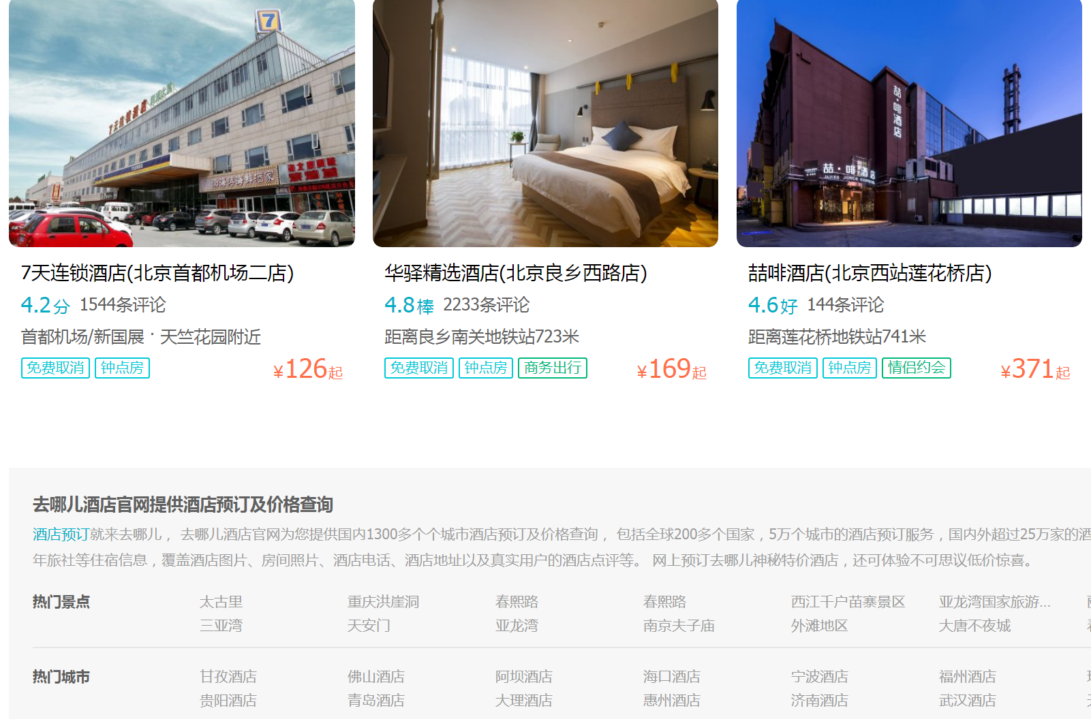
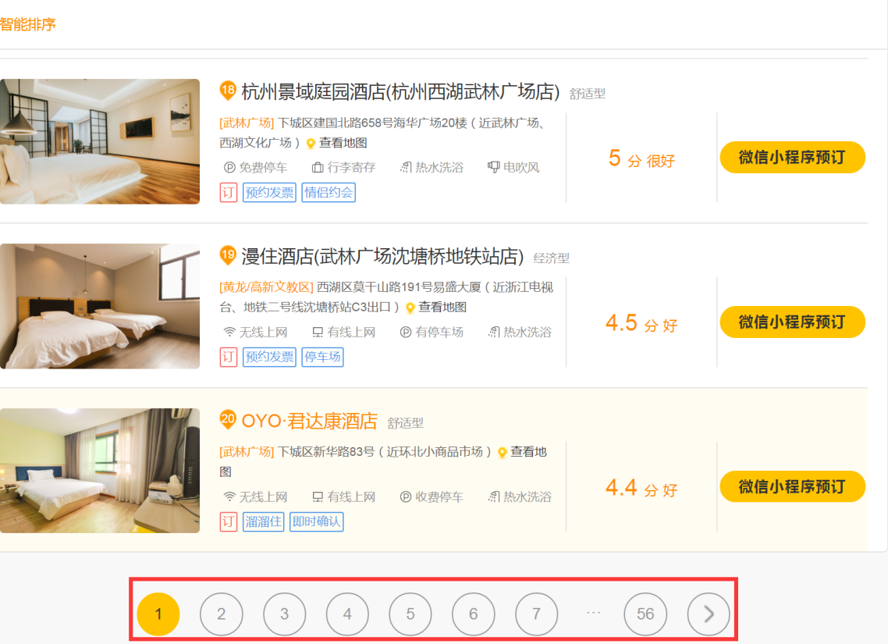

技术可行性——数据集来源
酒店数据：
大众点评有反爬机制，故数据不完整；去哪儿旅行、携程旅行推荐内容有限，且没有较全面的酒店清单。
所以我们选用了美团。酒店数据
01
去哪儿
携程旅行
美团
图片分别来自于美团（左）^{[3]}、去哪儿（右上）^{[4]}、携程旅行（右下）^{[5]}

Slide 13
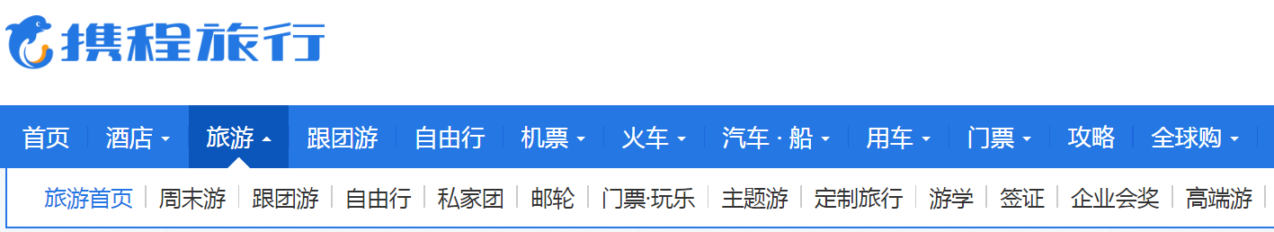
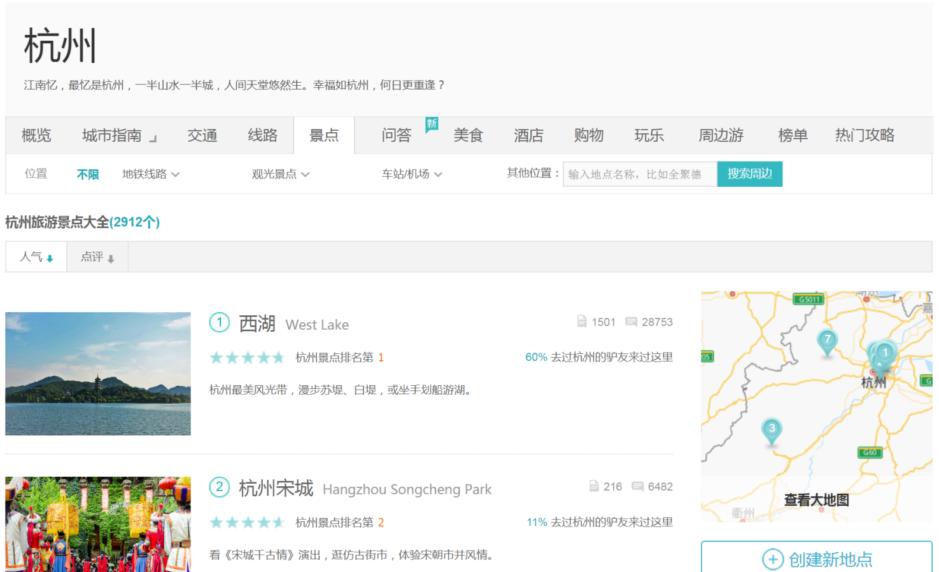

技术可行性
02
景点数据：
美团没有此项分类，故排除；大众点评无法爬取；携程没有较全面的景点清单；飞猪景点信息内容不全。
所以我们选用了去哪儿。景点数据
去哪儿
飞猪
图片分别来自于飞猪（左） ^{[6]} 、携程旅行（右上） ^{[7]}、去哪儿旅行（右下） ^{[8]}

Slide 14
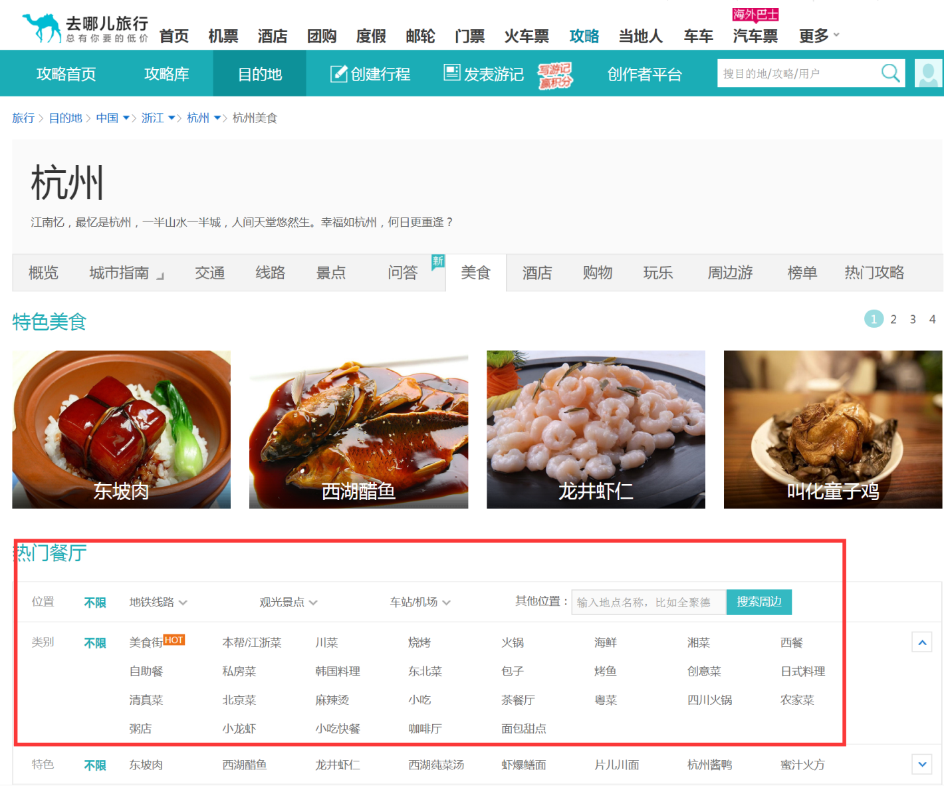
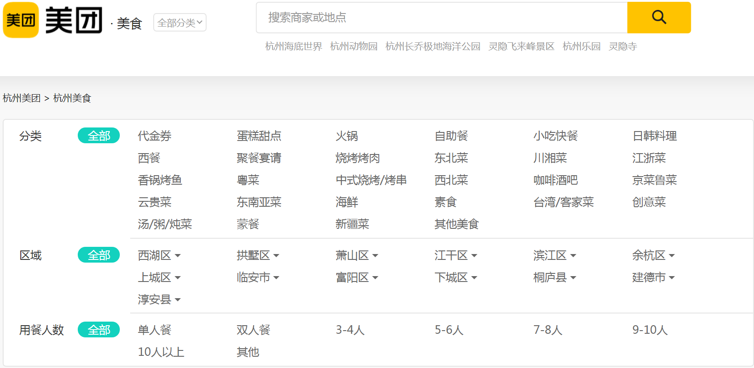
技术可行性
03
餐饮数据：
大众点评数据无法爬取；去哪儿旅行有美食分类，但是鉴于此软件专门做旅行的酒店、机票、景点门票等订单方面，且分类没有美团齐全，故我们选择美团。餐饮数据
去哪儿
图片从左往右分别来自于美团^{[9]}、去哪儿旅行^{[10]}

Slide 15

经济可行性
01
基本建设投资：
我们小组三名同学每人都已有一台电脑并安装了开发所需软件，网络环境相对良好。
02
开发成本较低：
由于小程序依附于微信，因此无需开发多种版本以适应不同的操作系统。相较于传统App, 小程序减少了开发与维护的成本。
03
时间成本：
按照2020年杭州市薪资水平报告里每人61.275元每小时的薪资水平^{[11]}，结合甘特图中给出的具体所需时间，整个项目开发时间成本预期在59521.93元。

Slide 16
操作可行性
01
用户使用可行性：
微信使用程度较高，微信自2011 年被正式发布以来，就保持着较高的关注度。截至2018年3月，微信于全球拥有超过约10亿活跃用户，拥有较高的关注度、庞大的用户基数、良好的用户体验、成熟的用户使用行为。^{[12]}可以看出，用户能够在短时间内借助说明书快速上手。
02
时间进度可行性：
项目周期为3个月，按照小组能力可以按时完成，并递交成果。

Slide 17
操作可行性
03
部署可行性：
云函数右键，选择在终端打开，执行cnpm i，在node环境中，cnpm i执行完成后，右键云函数目录选择“创建并部署”。^{[13]}
04
发布可行性：
提交审核，通过后，点击提交发布，线上版本就会显示当前提交版本，微信小程序中过几分钟就可以搜索到发布的小程序了。^{[14]}

Slide 18
社会可行性
新的社交需求：
随着社交网络的普及，拍照分享逐渐成为人们的习惯。各大手机应用商城和微信上，此类应用或小程序数量较少，种类单一。同时，我们发现年轻人热衷于在小众景点留下足迹、喜爱打卡大家推荐的地点。
01

Slide 19
法律可行性
01
爬虫是否违法：
目前尚没有任何法律明确规定，类似爬虫这样的行为违法。如何使用爬虫获取的数据和信息，大多数情况都是有明确的规定的。其次，我们爬取出来的图片不作为商用，更不爬取个人隐私数据去公开买卖。所以我们的爬虫操作并不违法任何法律。^{[15]}

Slide 20



可行性分析
微信小程序
Strengths
Weakness
1.即用即走：使得小程序可以代替许多APP。
2.开发推广成本低：小程序内嵌在微信内，各种成本消耗少。^{[16]}
3.加载速度快
1.受控于微信：微信小程序从功能到内容都受到微信的管控。
2.数据包限制：无法加入过多功能和内容。^{[16]}
Opportunities
Threats
1.类似小程序不多：类似的专注于旅游打卡的微信小程序很少。
2.微信流量大：进行微信体系内的流量引导，获客容易。^{[16]}
1.留客难：获客容易留客难，小程序不容易激发用户二次使用的兴趣。^{[16]}

Slide 21
二、网站——可行性分析报告

Slide 22
技术可行性
01
Vue.js：
Vue 是一套用于构建用户界面的渐进式框架。Vue 被设计为可以自底向上逐层应用。Vue 的核心库只关注视图层，易于上手，便于与第三方库或既有项目整合。^{[17]}
吴卓同学学习过静态网页建设这门课，对HTML和CSS等技术知识有一定了解。
02
SpringBoot：
Spring Boot可以简单的创建一个可以运行的独立的、生产级别的应用系统。可以使用Spring平台和第三方库快速的开始，Spring Boot的很多应用需要很少的配置。^{[18]}
闫紫微同学学习过动态网络建设等课程，对后端开发等知识有一定的了解。

Slide 23
技术可行性
03
tomcat：
用来装载javaweb程序，被称为web容器，jsp/servlet程序需要运行在Web容器上。tomcat是一种web服务器，可称作运行在服务器上的一种软件包。用来对服务器上的HTML文档提供访问权限控制。^{[19]}
小组成员正在学习软件体系结构，逐渐学习tomcat的使用。
04
MySQL：
MySQL是一个关系型数据库管理系统，将数据保存在不同的表中，增加了速度并提高了灵活性。MySQL 是开源的，不需要支付额外的费用，支持大型的数据库。可以处理拥有上千万条记录的大型数据库；MySQL 可以运行于多个系统上，并且支持多种语言；并对PHP有很好的支持。^{[20]}
小组成员均学习过数据库原理，了解MySQL的使用。

Slide 24
经济可行性
01
基本建设投资：
小组三名成员每人都已有一台电脑且安装了开发软件，网络环境良好。
02
开发成本在可接受范围内：
购买域名<=100rmb，在可接受的范围内。
03
时间成本：
按照2020年杭州市薪资水平报告里每人61.275元每小时的薪资水平^{[11]}，结合甘特图中给出的具体所需时间，整个项目开发时间成本预期在59521.93元。

Slide 25
操作可行性
01
用户使用可行性：
网页操作简单，只需搜索即可使用，用户容易上手，且不受平台、浏览器等控制。
02
时间进度可行性：
项目周期为3个月，按照小组能力可以按时完成，并递交成果。
03
部署可行性：
在IIS(Internet Information Services)部署网站，可行，且相对简单。^{[21]}
04
发布可行性：
拥有域名后即可发布网站，发布步骤相对简单，可以实现。^{[22]}

Slide 26
社会可行性
新的社交需求：
随着社交网络的普及，拍照分享逐渐成为人们的习惯。各大手机应用商城和微信上，此类应用或小程序数量较少，种类单一。同时，我们发现年轻人热衷于在小众景点留下足迹、喜爱打卡大家推荐的地点。
01

Slide 27
法律可行性
01
爬虫是否违法：
目前尚没有任何法律明确规定，类似爬虫这样的行为违法。如何使用爬虫获取的数据和信息，大多数情况都是有明确的规定的。其次，我们爬取出来的图片不作为商用，更不爬取个人隐私数据去公开买卖。^{[15]}所以我们的爬虫操作并不违法任何法律。

Slide 28
可行性分析
Web网页
Strengths
Weakness
1.多设备跨平台：通过HTML5开发的软件易于移植到各个平台。
2.自适应网页设计：一套代码根据不同屏幕分辨率响应，输出合理的页面。
3.可以及时更新^{[23]}
1.功能较为单一
2.无固定的打开
3.数据精细化控制较弱^{[23]}
Opportunities
Threats
1.类似网页不多：类似的专注于旅游打卡的网页几乎没有。
2.人们对网页接受程度高：人们更愿意去尝试不用下载、不用授权的网页。
1.复制速度较快：网站作品同质化严重，该网站一出现就可能被复制。
2.用户粘性差：用户浏览后注册、收藏的可能性低。^{[23]}

Slide 29
可行性分析
网页 VS 微信小程序
1、微信小程序与网页相比加载速度更快。
2、微信小程序的手机硬件接口更方便控制。
3、微信小程序使用更方便快捷。^{[24]}
综上，微信小程序更利于实现景点打卡和分享

Slide 30
Part 03
项目计划
Project Plan

Slide 31

项目计划
根据《GB8567－2006计算机软件产品开发文件编制指南》中项目开发计划的要求，结合实际情况调整后的《项目计划书》内容如下：
项目计划书
项目计划书
项目计划书
V0.10
V0.20
V0.30（后续版本待修订）
2020.10.21
2020.10.22
2020.10.30

Slide 32
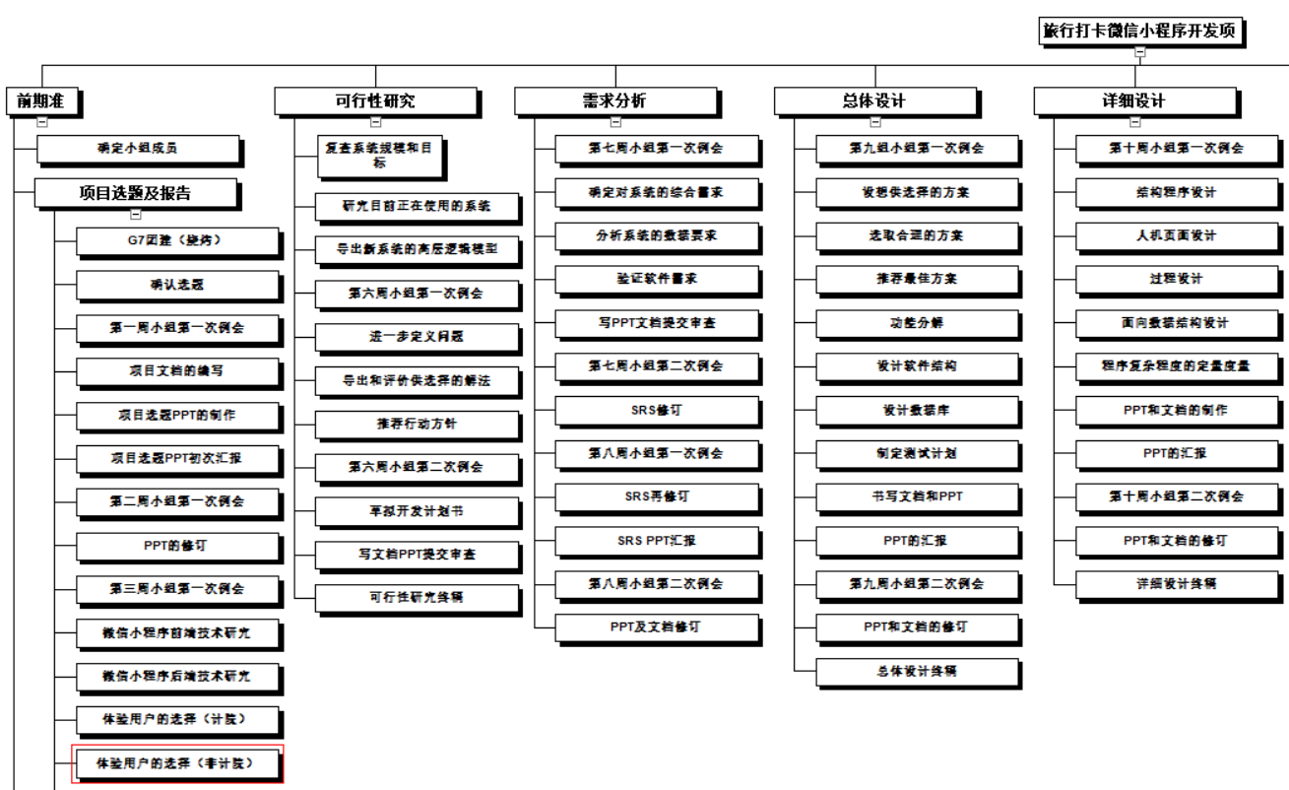
WPS

Slide 33
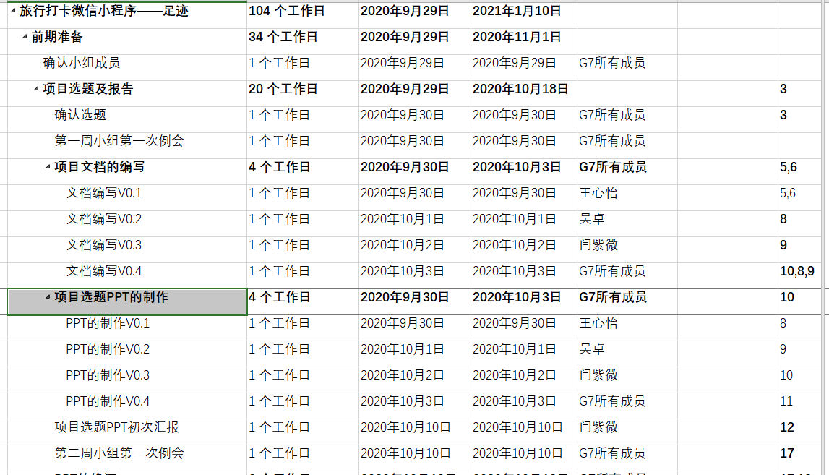
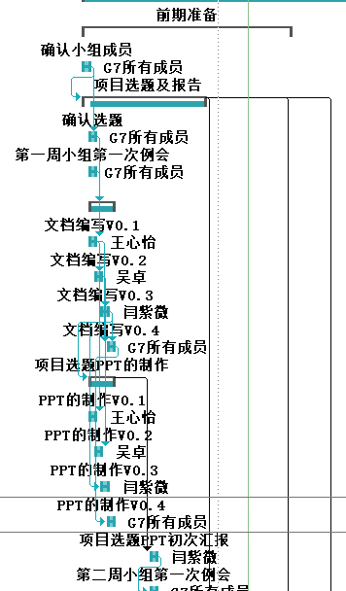
甘特图
甘特图

Slide 34
版本配置管理
版本管理：主版本号 . 子版本号 . 阶段版本号
配置管理：Github
最后确定版本为1.0.0
改动较大子版本号+1
小改动阶段版本号+1
最初版本为0.1.0
进行小改动变为0.1.1
进行大改动变为0.2.0
https://github.com/SE2020-G7/footprint
每个人完成负责的部分，由一个人整理合并，最后经组长审批，由配置管理人员上传。

Slide 35
风险分析
风险类别 | 风险 | 应对措施 | 应对管理人员
技术风险 | 开发人员发现存在其他技术（比如其他框架、语言等）比现使用的技术实用、好用 | 对比分析两种技术，分别估算预计完成项目的时间，以时间较少的技术继续完成该项目 | 发现该问题的开发人员
 | 开发人员遇到暂时不可解决的技术问题（比如API接口出错等） | 问学长、周围朋友，请教技术问题；若还未得到解决方案，则调整技术方案，使之可以实现相同功能 | 发现该问题的开发人员
外部风险 | 微信小程序审核不通过 | 联系客服，询问原因，使之可以尽快上架 | 闫紫微
管理风险 | 项目经理因为首次担任该职位，缺乏经验，可能存在安排任务不合理的情况 | 设置管理秘书（王心怡），辅助项目经理管控小组，同时监督项目经理 | 王心怡
法律风险 | Pott(我们此次项目所参考的软件)告我们侵权 | 与Pott协商，必要可下架该微信小程序 | 闫紫微
资源风险 | 电脑死机、关机、没电（寝室没熄灯情况下） | 移步机房（暂定理四-408） 备选地点：图书馆5楼 | 吴卓
 | 电脑没电（寝室熄灯） | 移步问源5楼自习室 | 吴卓
 | 某组员生病或遭遇不可抗力因素^{[25]}影响（如地震、洪水等） | 组员两两替补：闫紫微由王心怡替，王心怡由吴卓替，吴卓由闫紫微替 | 吴卓

Slide 36
Part 04
项目团队建设
Project Team Building

Slide 37
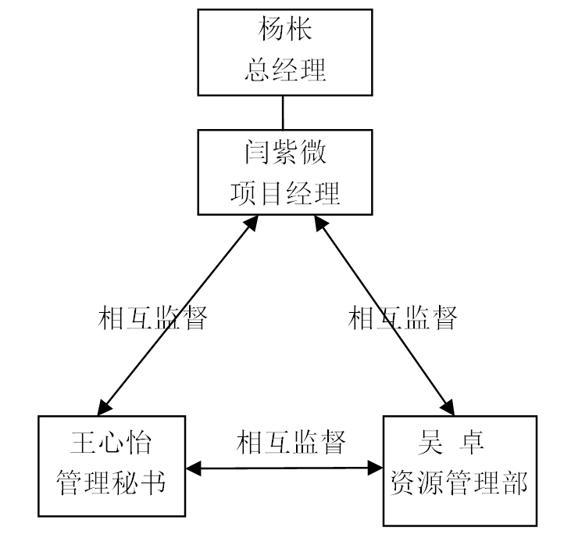
项目团队建设
01
人员OBS组织结构图

Slide 38
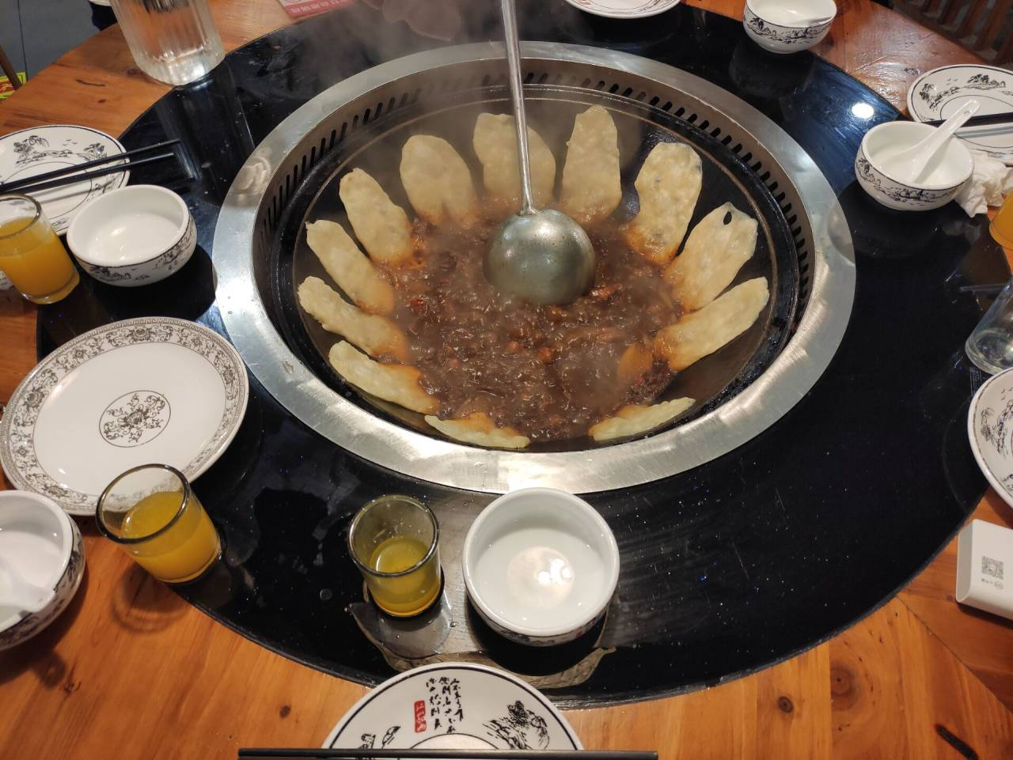
项目团队建设
02
记一次团建
第四次团建：
时间：10月29日
地点：新农村地锅鸡
内容：用户（陈玲曦、刘书宇）沟通
人员：闫紫微、王心怡、吴卓、陈玲曦、刘书宇
结论：与用户交流，用户也提出了一些对我们项目有利的见解，我们也给出了我们的回复，彼此之间沟通良好。
团建记录

Slide 39
项目团队建设
03
项目团队内部协作
1）协作模式：每周两次会议，主要为线下面谈，其次是网络联系（微信电话）
2）沟通方式：每周会议、微信等
3）邮件沟通：主送人为闫紫微，抄送人为王心怡、吴卓
4）工作进度审核：每天晚12：00前向组长报告学习进度和任务进度并作为组内绩效评定的条件之一
5）固定工作地点：问源2-249
6）联系方式：
姓名 | 电话（同微信） | 邮箱 | 地址
闫紫微 | 13588361524 | 31801292@stu.zucc.edu.cn | 问源2-249
王心怡 | 18615255209 | 31801293@stu.zucc.edu.cn | 问源2-249
吴卓 | 13550956108 | 31801294@stu.zucc.edu.cn | 问源2-249

Slide 40
项目团队建设
04
项目团队外部沟通与协作：
与客户（老师）之间的沟通方式包括：
1.正式沟通方式：评审会议
2.非正式沟通方式：线下面谈
与典型用户之间的沟通方式包括：
1.线上沟通：包括微信、QQ
2.线下面谈：宿舍（问源2）、图书馆
姓名 | 电话号 | 邮箱 | 地址
杨枨 | 13357102333 | yangc@zucc.edu.cn | 理四504
邓文康 | 18058729948 | 870373276@qq.com | 致远2-216
刘书宇 | 13656644320 | 961020585@qq.com | 问源2-252
陈玲曦 | 13588384584 | 31801349@stu.zucc.edu.cn | 明德1-414
梁晓晓 | 15505880850 | 1508434934@qq.com | 问源2-260

Slide 41
Part 05
项目预算
Project Budget

Slide 42
设备成本
01
设备成本：
使用软件：Anaconda3,Axure Pro,office,微信开发者工具,power design,git
开发地点：宿舍、机房、图书馆
实验设备：组员个人笔记本（共3台）、实验室PC机
计算机内存要求：内存≥4G
显卡要求：独显2G及以上
操作系统：Windows操作系统
02
项目整体预算：
按照2019年IT行业年薪报告里每人61.275元每小时的薪资水平 ^{[11]} ，结合甘特图中给出的具体所需时间，计算了整个项目的预算。
后期对于该产品在市场实际上的不能满足客户的需求和对其的维护和更新的成本不算在其中。

Slide 43
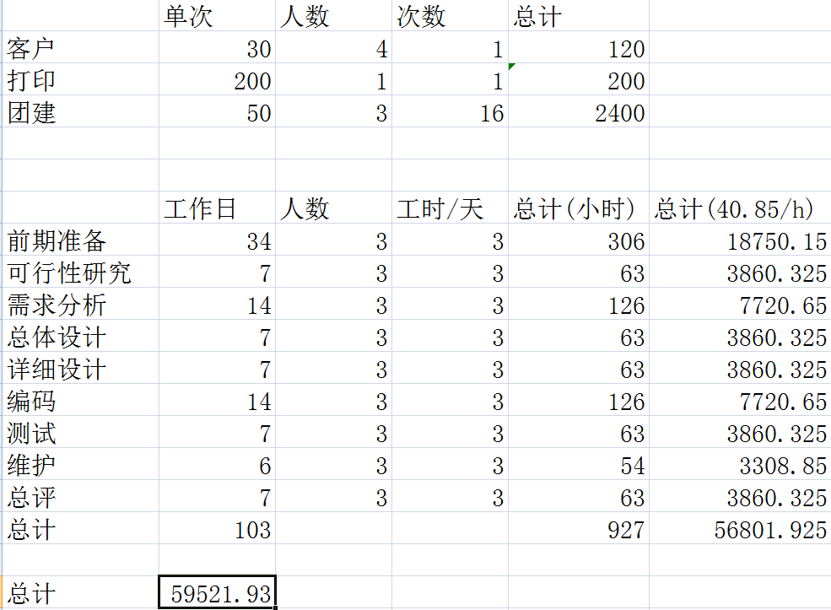
预算
*上述结果按照2019年IT行业年薪报告里每人61.275元每小时的薪资水平^{[11]}，结合甘特图中给出的具体所需时间得出。
项目预算

Slide 44
Part 06
其它
Other

Slide 45
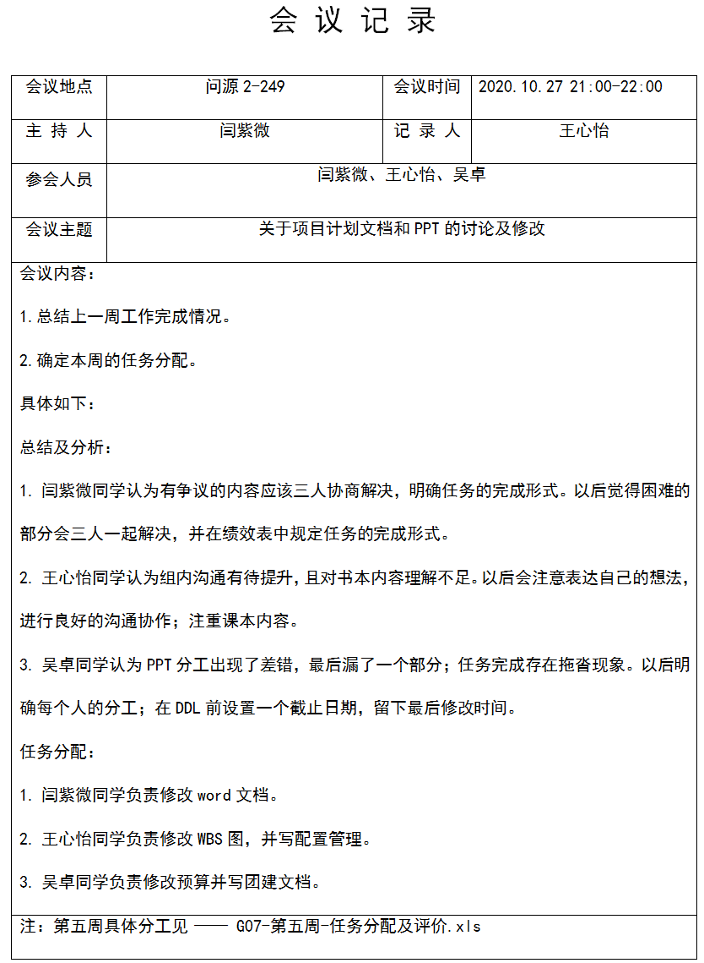
会议记录
每周每次会议均会保存电子稿和录音并上传Git
会议纪要

Slide 46
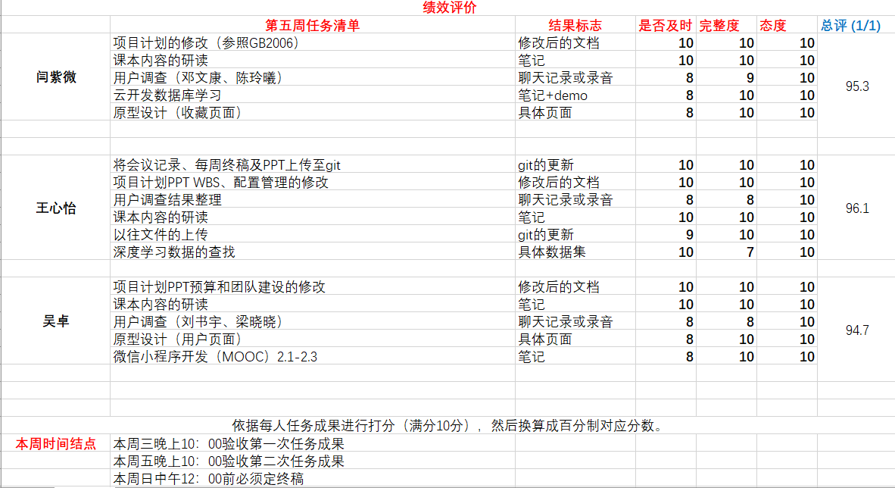
绩效评价
评分规则：
每人每个空格算做10分，根据完成程度打1-10分。
最后算出打分并转换成百分制。
绩效评价

Slide 47
参考资料
[1]CSDN-微信小程序常用框架(于2020年10月30日查看) [EB/OL].https://blog.csdn.net/qq_37643185/article/details/92803733
[2]旧城tk.微信小程序的云开发以及与传统开发的比较(于2020年10月30日查看) [EB/OL].https://blog.csdn.net/weixin_42614080/article/details/105891271,2020-05-02.
[3]美团-杭州酒店(于2020年10月30日查看) [EB/OL]. https://hotel.meituan.com/hangzhou/
[4]去哪儿-杭州酒店(于2020年10月30日查看) [EB/OL]. http://hotel.qunar.com/#&QHFP=KZI1_4B36421
[5]携程旅行-杭州酒店(于2020年10月30日查看)
[EB/OL]. https://hotels.ctrip.com/?allianceid=5376&sid=3125755&keywordid=6651725150
[6]飞猪-杭州景点(于2020年10月30日查看)
[EB/OL].https://travelsearch.fliggy.com/index.htm?searchType=product&keyword=%E6%9D%AD%E5%B7%9E&category=SCENIC&pagenum=1
[7]携程旅行-旅游(于2020年10月30日查看)
[EB/OL].https://vacations.ctrip.com/list/whole/sc17.html?st=%E5%91%A8%E8%BE%B9&sv=%E5%91%A8%E8%BE%B9&startcity=17
[8]去哪儿-攻略-杭州景点(于2020年10月30日查看) [EB/OL].https://travel.qunar.com/p-cs300195-hangzhou-jingdian

Slide 48
参考资料
[9]美团-杭州美食(于2020年10月30日查看) [EB/OL]. https://hz.meituan.com/meishi/
[10]去哪儿旅行-杭州美食攻略(于2020年10月30日查看) [EB/OL]. https://travel.qunar.com/p-cs300195-hangzhou-meishi
[11]2020年IT行业年薪报告（数据来源于张鑫助教） (于2020年10月30日查看)
[12] (于2020年10月30日查看)陆禹文. 基于微信小程序的移动学习平台的设计、开发及应用[D].兰州大学,2020.
[13]微信开放社区-云开发小程序如何部署(于2020年10月30日查看)
[EB/OL].https://developers.weixin.qq.com/community/develop/article/doc/000a0aa8e282901514f9a7b6756813
[14]CSDN-微信小程序如何上传，提交审核，发布操作(于2020年10月30日查看)
[EB/OL].https://blog.csdn.net/qq_38845858/article/details/82418370
[15]知乎——爬虫是否违法(于2020年10月30日查看) [EB/OL].https://www.zhihu.com/question/291554395.
[16]知乎-微信小程序优缺点(于2020年10月30日查看) [EB/OL].https://www.zhihu.com/question/263816362
[17]Vue.js官网（于2020.10.30查看）[EB/OL]. https://cn.vuejs.org/v2/guide/
[18]CSDN-从零开始学SpringBoot（于2020.10.30查看）
[EB/OL]. https://blog.csdn.net/chyanwu68/article/details/80618035

Slide 49
参考资料
[19]博客园-tomcat到底是干嘛的（于2020.10.30查看）
[EB/OL].https://www.cnblogs.com/cherishforchen/p/10921792.html
[20]菜鸟教程-MySQL教程（于2020.10.30查看）
[EB/OL].https://www.runoob.com/mysql/mysql-tutorial.html
[21]网站部署步骤（于2020年10月30日查看）
[EB/OL]. https://wenku.baidu.com/view/f69fb3b369dc5022aaea006d.html
[22]CSDN-网站发布（于2020年10月30日查看） https://blog.csdn.net/weixin_30633507/article/details/98671243?biz_id=102&utm_term=%E7%BD%91%E7%AB%99%E5%8F%91%E5%B8%83&utm_medium=distribute.pc_search_result.none-task-blog-2~all~sobaiduweb~default-0-98671243&spm=1018.2118.3001.4449
[23]知乎-h5的优势与弊端(于2020年10月30日查看) [EB/OL].https://www.zhihu.com/question/37178924
[24]CSDN-微信小程序/H5页面/APP三种形式的应用优缺点分析比较 (于2020年10月30日查看）
[25]不可抗力因素——搜狗百科(于2020年10月30日查看)
[EB/OL]. https://baike.sogou.com/m/v8344293.htm

Slide 50
谢 谢 观 看 ！

